Slide 1
Россия в первой половине
XIX века

Slide 2
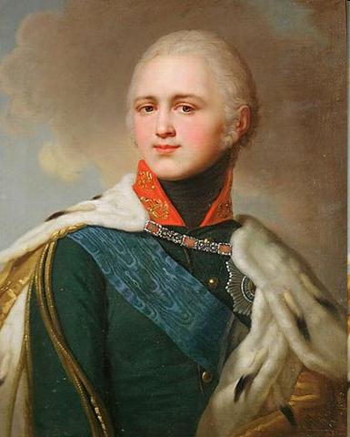
Император Александр I
1801-1825

Slide 3
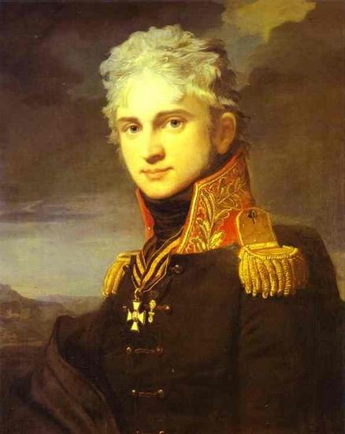
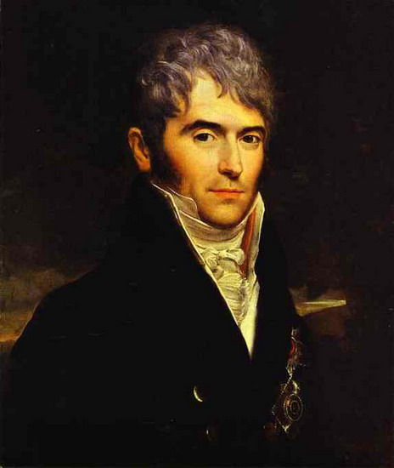
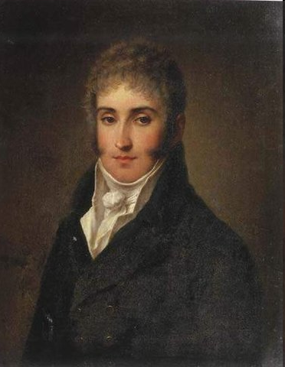
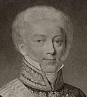
Негласный комитет
Главная задача - преобразование центральных органов власти.
Виктор Петрович Кочубей
Павел Александрович Строганов
Николай
Николаевич
Новосильцев
Адам
Чарторыйский

Slide 4
1802 - 1811 замена коллегий министерствами
1802 – 1805 гг. - реформа Сената.
1802-1804 гг. - реформа народного образования (принципы бессословности, бесплатности обучения на низших ступенях)
1803 г. - Указ о вольных хлебопашцах.
Право помещика освобождать крепостных с землей и за выкуп.
Смогли воспользоваться 150 тыс. чел. ( 2% крепостных).

Slide 5
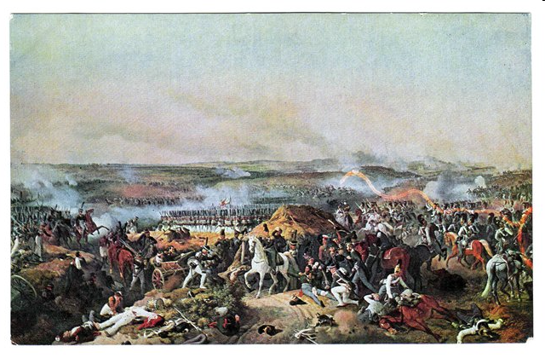
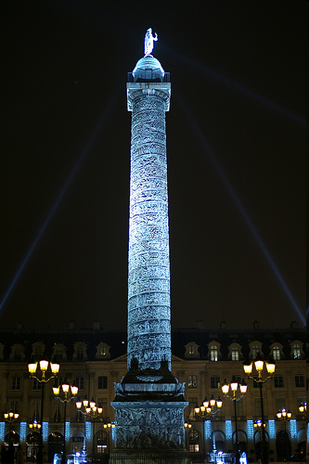
Коалиционные войны
1805 г. –Третья коалиция
2 декабря1805 г. –
Аустерлицкое сражение
(«битва трех императоров»)
1806-1807 гг. - Четвертая коалиция.

Slide 6
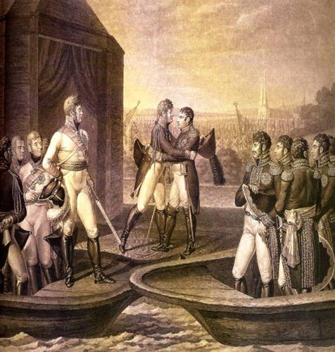
1807 г. - Тильзитский мирный договор
-Россия признала все завоевания Наполеона;
- присоединилась к континентальной
блокаде Англии;
выводила войска из Молдавии и Валахии, завоёванных у Турции;
- создано Герцогство Варшавское.

Slide 7
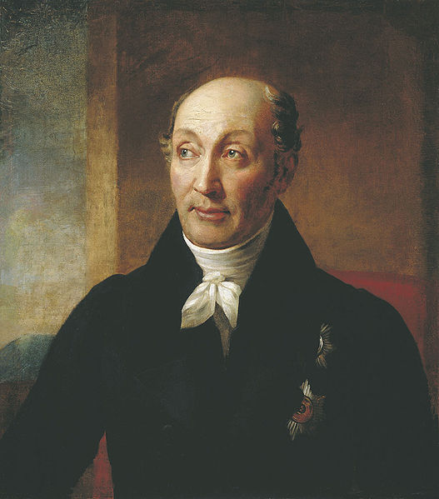
Михаил Михайлович Сперанский

Slide 8
1809 г. - Введение к Уложению государственных законов
ввести принцип разделения властей на законодательную, исполнительную и судебную;
ввести местное самоуправление трёх ступеней: волостной, окружной (уездной) и губернской:
допустить к выборам всех собственников земли, в том числе государственных крестьян. Многоступенчатые.
Право законодательной инициативы, утверждение принятых Думой законов, право, объявлять войну и заключать мир оставалось за императором.
Император возглавлял правительствующий Сенат, назначал и увольнял министров.
Государственный совет ( 1810 г.)

Slide 9
1808-1809 гг. - русско-шведская война.
Финляндия вошла в состав России.
1804-1813гг. - русско-персидская война .
Персия признала вхождение в состав России Грузии и северного Азербайджана.
Россия получила исключительное право держать флот в Каспийском море.
1806 -1812 гг.- русско-турецкая война.
Россия получила Молдавию, расширила границу до р. Прут, получила свободу плавания по Дунаю.

Slide 10
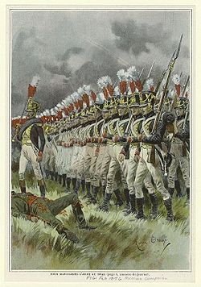
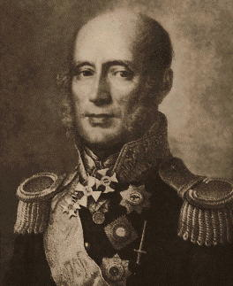
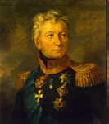
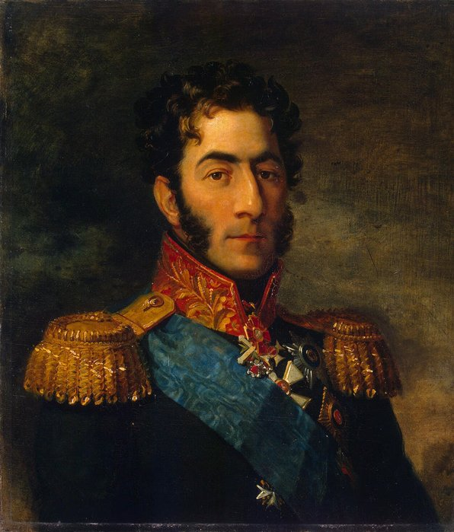
Отечественная война 1812 г.
Началась 12 июня 1812 г.
Наполеон двинул на Россию 456 тыс. чел.
и 940 орудий
Россия выставила 279, 6 тыс. чел.
и 942 орудия
Тормасов Александр Петрович
Петр Иванович Багратион
Барклай де Толли

Slide 11
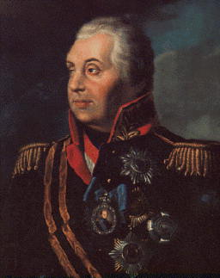
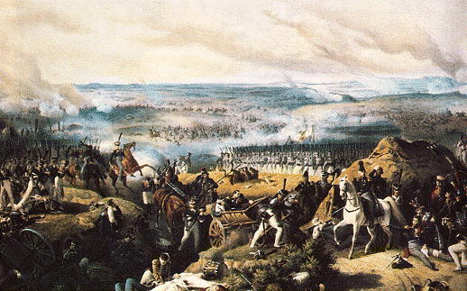
4- 6 августа – Смоленское сражение
  .
26 августа- Бородинское сражение
Михаил Илларионович
Кутузов
  14 сентября - Отступление из Москвы.
2 октября - Тарутинский маневр.
Русская армия стала лагерем у Тарутина

Slide 12
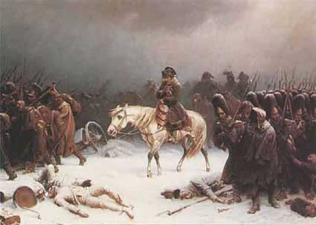
6 (18) октября 1812 г. - Битва у Тарутино
Первая победа русской армии после отступления из Москвы.
19 октября – 107 тыс. армия Наполеона оставила Москву

Slide 13
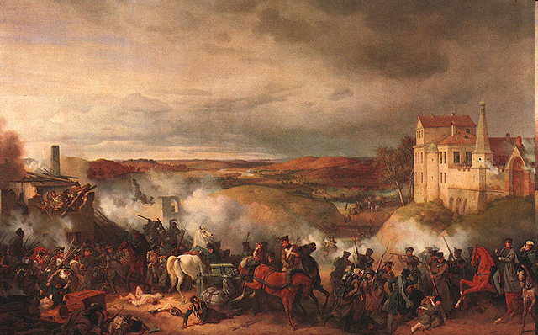
12 (24) октября 1812 г. - Сражение под Малоярославцем.
Сорван план Наполеона отступать по Можайской дороге.
К середине ноября 1812 г. у Наполеона осталось около 60 тыс.чел.

Slide 14
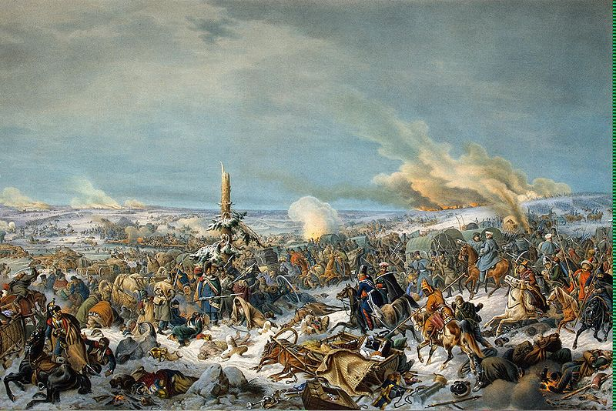
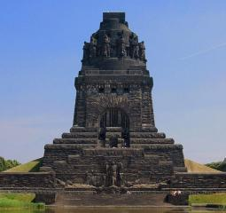
26-29 ноября – переправа через р. Березину
Заграничный поход русской армии 1813–1814 гг.
октябрь 1813 г. - «Битва народов» под
Лейпцигом.
Участвовало до 500 тыс. чел. Наполеон разбит.
март 1814 г. - русские войска вступили в Париж.

Slide 15
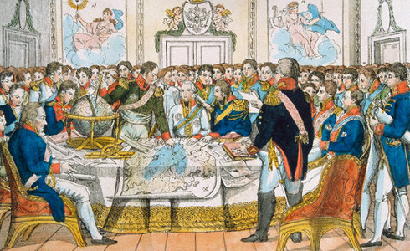
Венский конгресс -1814–1815 гг.
Франция была возвращена к прежним границам.
Россия получила часть Герцогства Варшавского со столицей.
Началась эпоха «Европейского концерта» —
баланса сил между европейскими государствами.
В 1815 г. русским, австрийским и прусским монархами с целью поддержания Венской системы и подавления революционных движений в Европе был создан Священный союз.

Slide 16
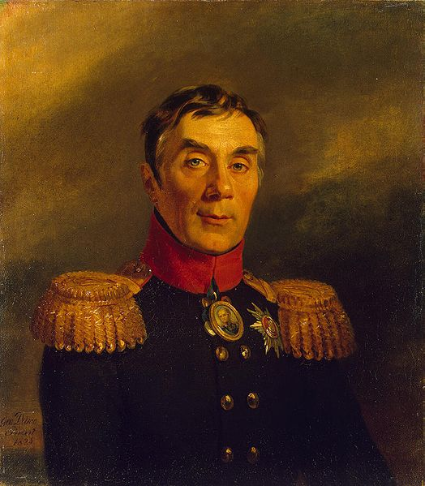
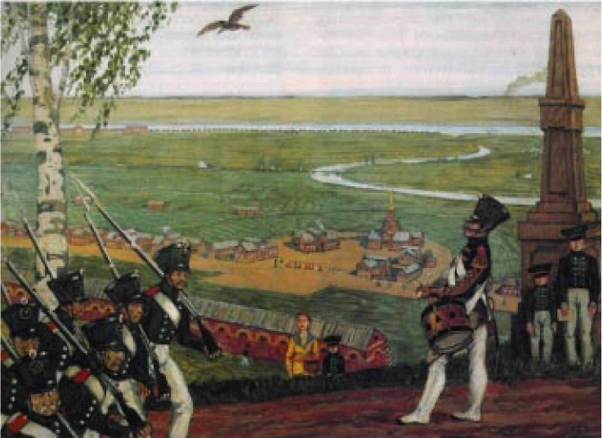
1815 г.- дана конституция царству Польскому
1816-1819 гг.- отмена крепостного права в Эстляндии и
Лифляндии.
1816 г. – создание
военных поселений:
особая организация войск, совмещавших
военную службу с занятием
сельским хозяйством.
1815-25 гг. - аракчеевщина
Алексей Андреевич Аракчеев

Slide 17
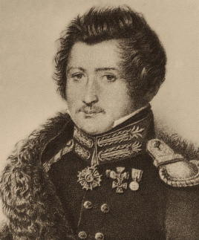
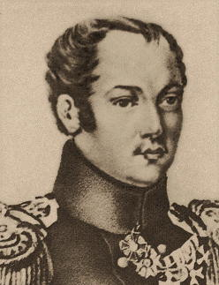
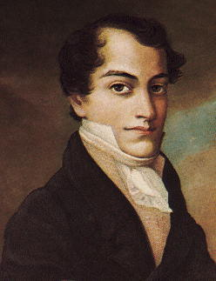
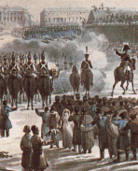
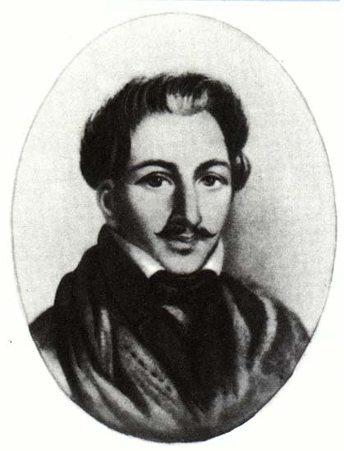
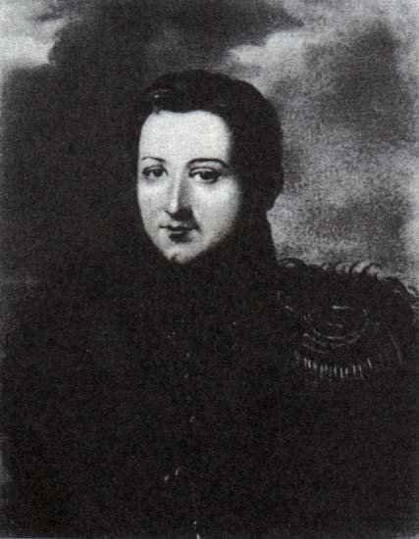
Восстание декабристов
С.И.Муравьев-Апостол
14 декабря 1825 г.
П.И.Пестель
К.Ф.Рылеев
П.Г.Каховский
М.П. Бестужев-Рюмин

Slide 18
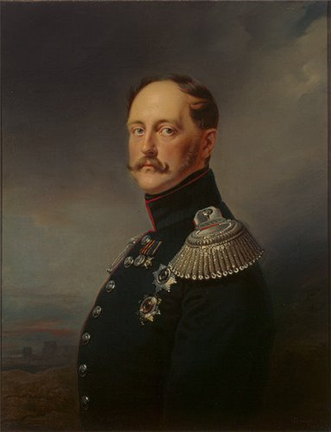
Император Николай I
1825-1855
Сосредоточение всех нитей управления в руках императора.
Собственная Его Императорского Величества Канцелярия.
Бюрократизация всей системы управления.
Организация государственной машины по военному образцу.

Slide 19

Теория официальной народности – государственная идеология в эпоху правления Николая I.
Принципы были сформулированы
министром народного просвещения
Сергеем Семеновичем Уваровым.
Кратко выражены в триаде:
Самодержавие
Православие
Народность

Slide 20
Крестьянский вопрос
В николаевский период – 554 крестьянских выступления.
Действовало 9 секретных комитетов по крестьянскому вопросу.
1837- 41 гг. - Реформа государственных
крестьян ( П.Д.Киселева)
Создано министерство государственных имуществ;
увеличены крестьянские наделы; оброк взимался с учетом доходности; переселение крестьян из центра на окраины.
1842 г.- Закон об обязанных крестьянах
крестьянин по воле помещика получал свободу и земельный надел, не в собственность, а в пользование, за что был обязан выполнять прежние повинности (барщину или оброк).

Slide 21
Восточный вопрос: соперничество европейских держав за преобладание на Ближнем Востоке и Балканах.
Кавказская война - 1817-1864 гг.
Русско-персидская война 1826-1828 гг.
В состав России вошли Армения и Сев. Азербайджан.
Русско-турецкая война (1828-1829 годы).
К России отошли устье Дуная и восточное побережье Чёрного моря.
1833 г. - Секретное соглашение о закрытии Дарданелл для любых иностранных военных судов, кроме русских.

